Slide 1
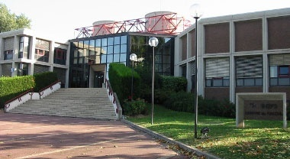
L’architecture du service Dirac
Implementation au centre de calcul

Slide 2
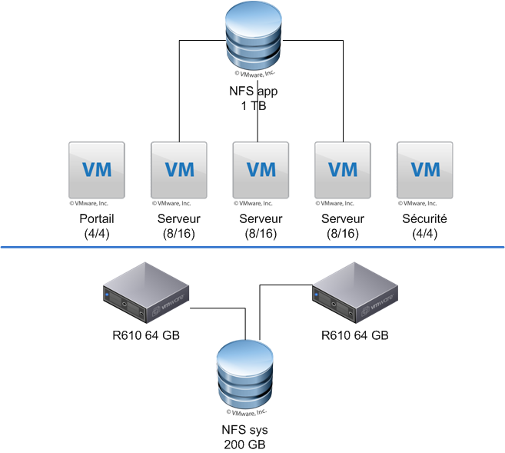
Architecture matérielle
France Grilles héberge l'ensemble des services Dirac
Sécurité
Serveurs applicatifs
Portail
et utilise le service Database
mysql du CC

Slide 3
Architecture Système
Fonctionnalités de l’infrastructure (sous réserve)
vmware vSphere 5 version Entreprise
Haute disponibilité
Tolérance de panne (non utilisé)
Migration Live VM et stockage
Data Recovery

Slide 4
Moyens Humains
Opération de l’architecture matérielle et système
CC-IN2P3 (J Garnier, backup M Puel)
Mise en place du service Dirac et expertise
CPPM (A Tsarogoretev, V Hamar)
Opération du service Dirac / support
Construction de la communauté en cours : CCIN2P3, CPPM, Creatis, LUPM, Polytech Nice, Université Bordeaux

